Slide 1

Литература
6
класс
Тема:
А.С.Пушкин
Роман «Дубровский».
Анализ произведения.

Slide 2

ПЛАН УРОКА
1. Анализ романа «Дубровский» (1 том, III – V главы).
2. Встреча отца и сына.
3. Прощание В.Дубровского с отцом и родным домом.
4. Эпиграф к IV главе. Смерть старого Дубровского.
5. Потеря имения.
Notes:
Пытались взаимосвязьвеществ

Slide 3
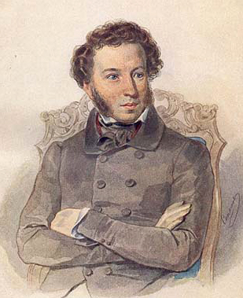

АНАЛИЗ СОДЕРЖАНИЯ III ГЛАВЫ РОМАНА
Notes:
Пытались взаимосвязьвеществ

Slide 4
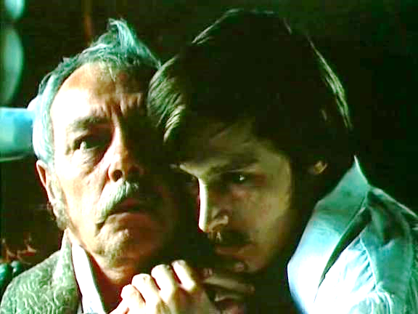
ГЛАВА III «ОТЕЦ И СЫН»
Notes:
Пытались взаимосвязьвеществ

Slide 5
БЕСЕДА ПО ВОПРОСАМ
Как изменился Андрей Гаврилович Дубровский со времени суда?
2) Какова была жизнь сына Дубровского в Петербурге?
3) Каковы были отношения отца и сына Дубровских?
4) Как воспринял Владимир известие о болезни отца?
5) Как крепостные Троекурова и Дубровского относятся к своим хозяевам?
6) Как сами Дубровские относятся к своим крепостным?
7) Какими предстают имения Троекурова и Дубровского?
8) Как встретились отец и сын?
Notes:
Пытались взаимосвязьвеществ

Slide 6
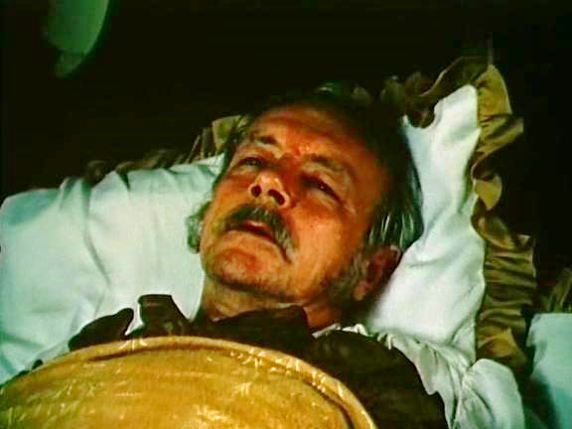
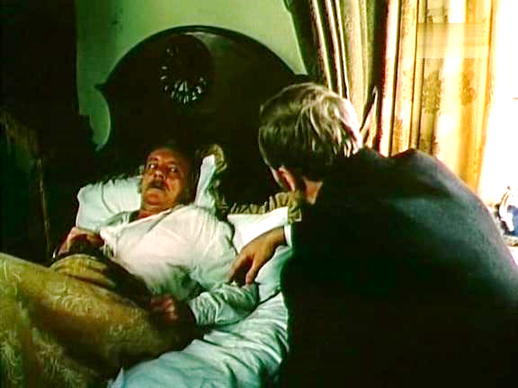
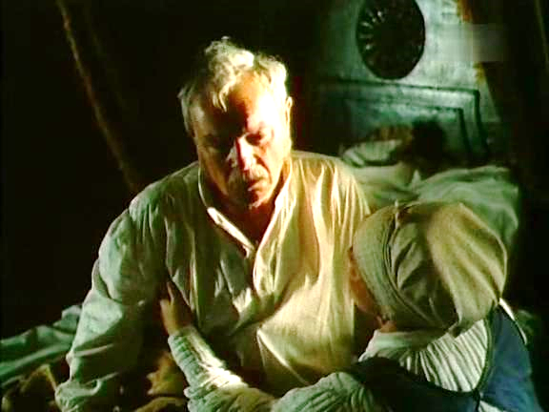
СОСТОЯНИЕ ДУБРОВСКОГО ПОСЛЕ СУДА
«Был не в состоянии думать о своих делах, хозяйственных распоряжениях».
«Здоровье было плохо», «силы ослабевали».
Notes:
Пытались взаимосвязьвеществ

Slide 7
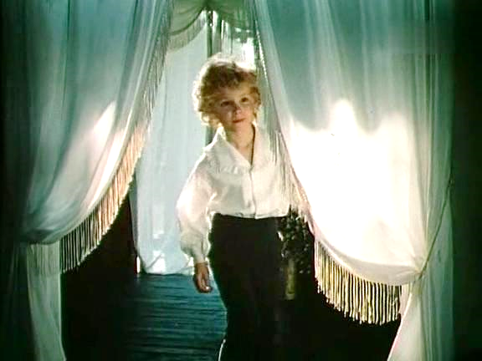
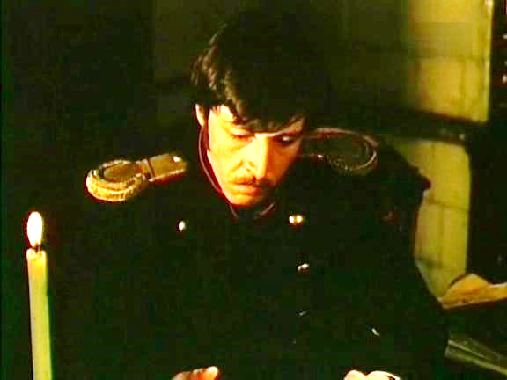
ЖИЗНЬ СЫНА В ПЕТЕРБУРГЕ
Владимир «был привезён в Петербург на восьмом году своего возраста», «воспитывался в кадетском корпусе и выпущен был корнетом в гвардию; отец не щадил ничего для приличного его содержания, и молодой человек получал из дому более, нежели должен был ожидать. Будучи расточителен и честолюбив, он позволял себе роскошные прихоти, играл в карты и входил в долги».
Notes:
Пытались взаимосвязьвеществ

Slide 8
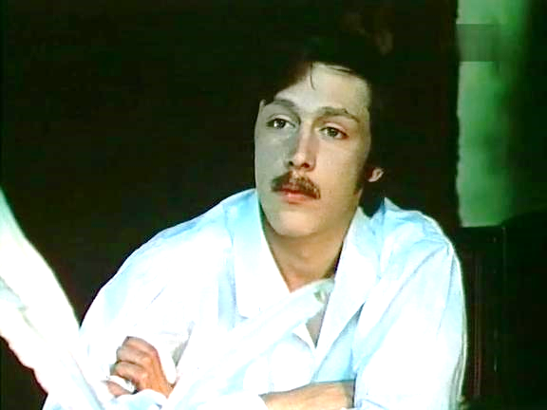
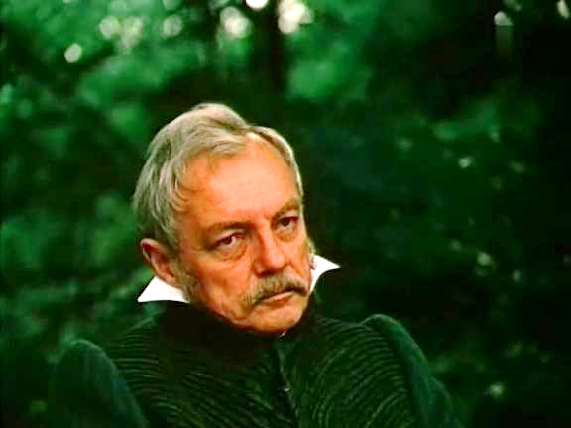
ОТНОШЕНИЯ МЕЖДУ ОТЦОМ И СЫНОМ
Владимир «лишился матери с малолетства», к отцу был «романтически привязан и тем более любил семейственную жизнь, чем менее успел насладиться её тихими радостями».
Notes:
Пытались взаимосвязьвеществ

Slide 9
ПОМЕЩИКИ И ИХ КРЕПОСТНЫЕ
Троекуров | Дубровский
«Троекуров с крепостными и дворовыми обходился… строго и своенравно, но они тщеславились богатством и славою своего господина и в свою очередь позволяли себе много в отношении к их соседям, надеясь на его сильное покровительство». | Когда Владимир приехал в Кистенёвку, «дворня высыпала из людских изб и окружила молодого барина с шумными изъявлениями радости. Насилу он смог продраться сквозь их усердную толпу». Дубровские к своим крепостным относятся по-человечески, не презирают их, не грабят. Крестьяне понимали, какая участь их ждёт, окажись они у Троекурова.
Notes:
Пытались взаимосвязьвеществ

Slide 10
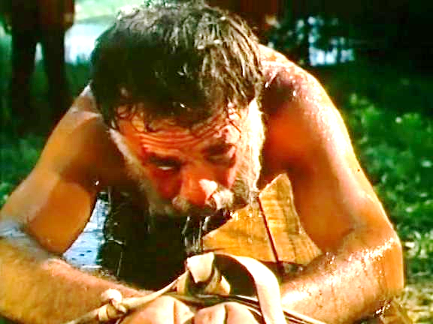
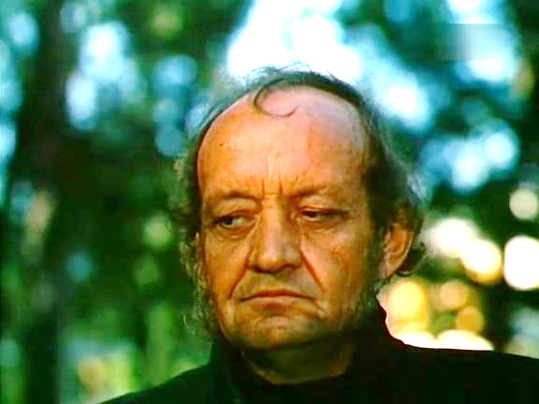
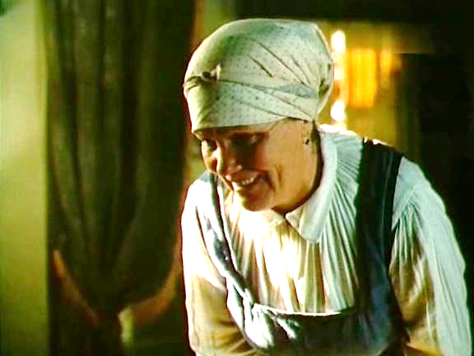
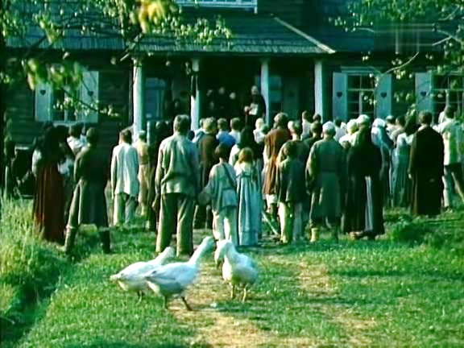
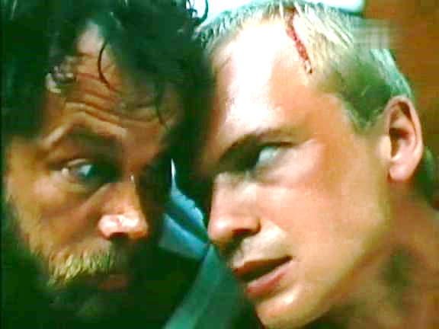
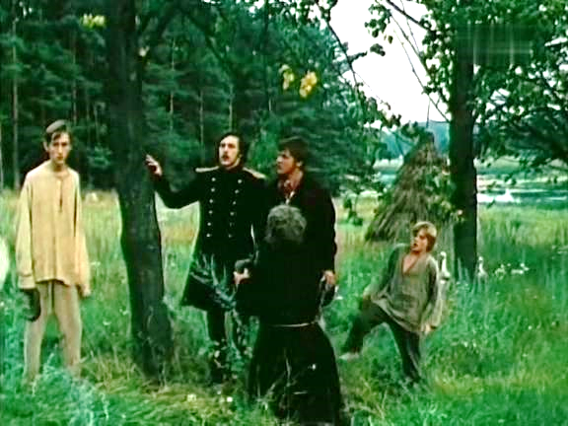
ХОЛОПЫ
Троекурова | Дубровского
Notes:
Пытались взаимосвязьвеществ

Slide 11
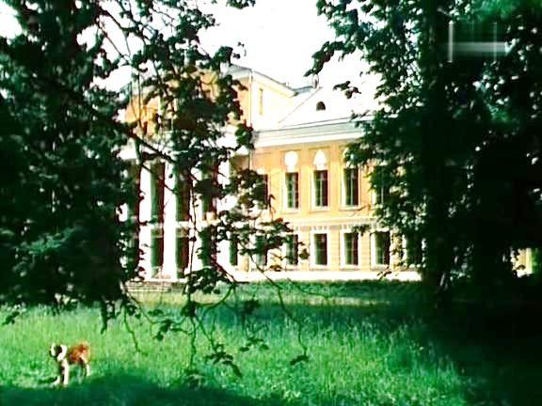
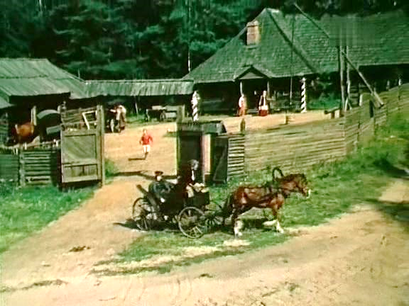
СРАВНИТЕ
Имение Троекурова | Кистенёвка Дубровского
Notes:
Пытались взаимосвязьвеществ

Slide 12
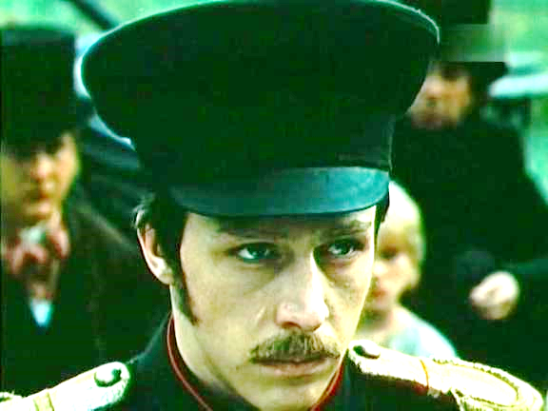
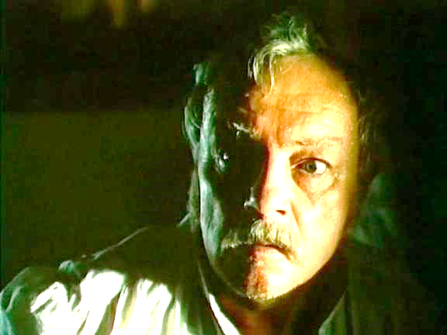
ВСТРЕЧА
Владимир «с жаром обнял отца своего». «Радость произвела в больном слишком сильное потрясение, он ослабел, ноги под ним подкосились, и он бы упал, если бы сын не поддержал его». Старику стало хуже. «Владимир был поражён его состоянием».
Notes:
Пытались взаимосвязьвеществ

Slide 13
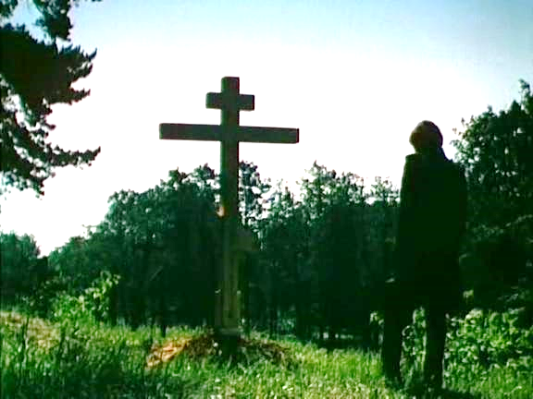
ПРОЩАНИЕ В.ДУБРОВСКОГО С ОТЦОМ И РОДНЫМ ДОМОМ (ГЛАВЫ IV – V)
Notes:
Пытались взаимосвязьвеществ

Slide 14
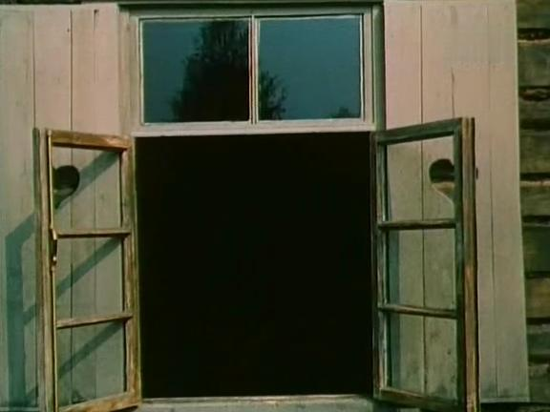
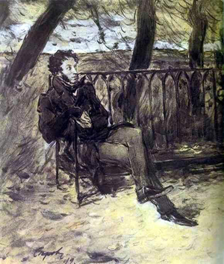
ЭПИГРАФ К IV ГЛАВЕ
Отец и сын Дубровские встретились при драматических обстоятельствах. Налаженная, беззаботная в общем-то жизнь рушилась на глазах.
Четвёртой главе предпослан эпиграф: «Где стол был яств, там гроб стоит». Он взят Пушкиным из оды Державина «На смерть князя Мещерского». Остальные главы эпиграфа не имеют. Значит, этой главе придаётся особое значение.
Notes:
Пытались взаимосвязьвеществ

Slide 15
БЕСЕДА ПО ВОПРОСАМ
Как развивались события по приезде молодого Дубровского в родное имение?
2) Какие чувства испытывает Троекуров при сообщении о том, что хозяин Кистенёвки теперь он?
3) Почему Владимир велел выгнать Троекурова?
4) Как вы понимаете смысл эпиграфа к IV главе?
Notes:
Пытались взаимосвязьвеществ

Slide 16
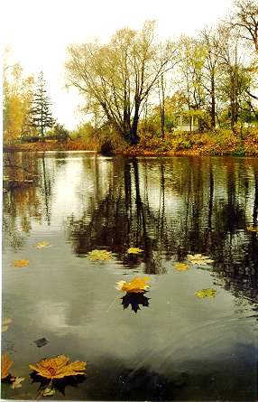
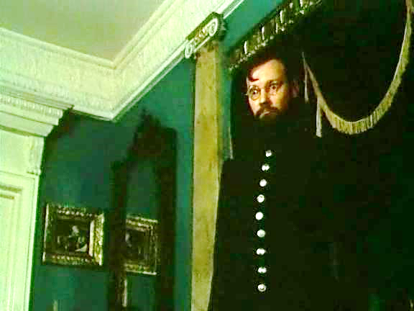
ПОТЕРЯ ИМЕНИЯ
Владимир не мог разобраться, что же на самом деле произошло и какую роль играет во всём деле Троекуров – отец был не в состоянии сделать это, поверенного у них не было. Кистенёвка официально отошла Троекурову. Дубровские уже не были хозяевами в своём имении.
Notes:
Пытались взаимосвязьвеществ

Slide 17
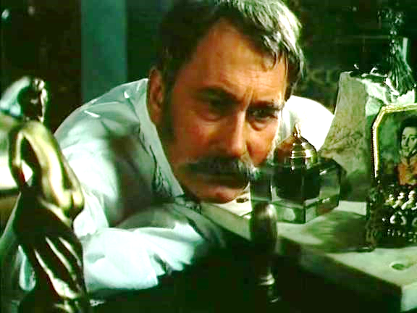
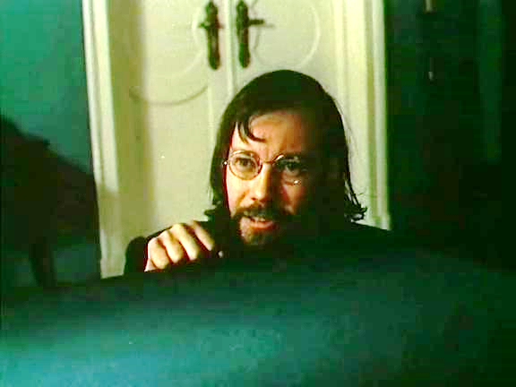
СМЯТЕНИЕ ТРОЕКУРОВА
«Кирила Петрович смутился. От природы не был он корыстолюбив, желание мести завлекло его слишком далеко, совесть его роптала… Победа не радовала его сердца». Троекуров хочет выместить необычное для него состояние смущения, недовольства собой на других. В конце концов Троекуров решает помириться с соседом и «возвратить ему его достояние».
Notes:
Пытались взаимосвязьвеществ

Slide 18
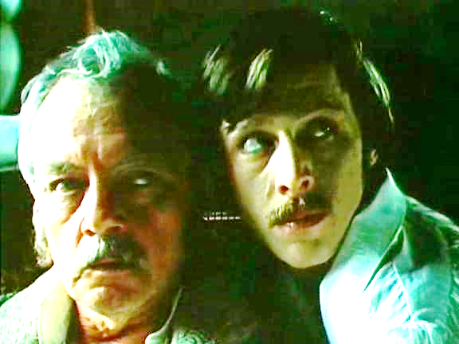
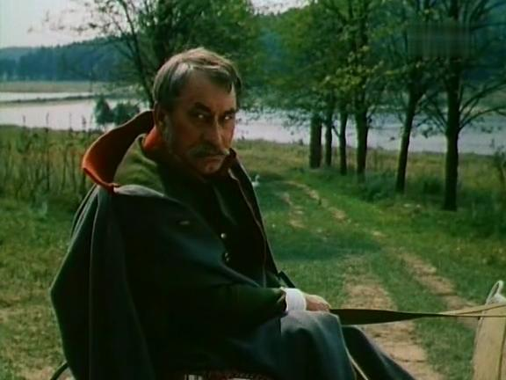
ТРОЕКУРОВ ВО ДВОРЕ ДУБРОВСКИХ
Владимир велел выгнать Троекурова, так как он увидел, что отец «с видом ужаса и гнева» показывает на Троекурова и падает без чувств. Младший Дубровский понял, что виновником бед является Троекуров.
«Слуга радостно побежал исполнять приказание своего барина» и при всей дворне, сбежавшейся посмотреть на Троекурова, объявил, что барин велит тому убираться или он велит «выгнать его со двора».
Notes:
Пытались взаимосвязьвеществ

Slide 19
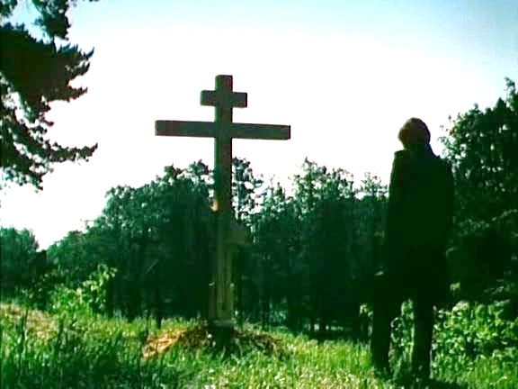
СМЕРТЬ СТАРОГО ДУБРОВСКОГО
Эпиграф имеет прямое значение – он описывает смерть старого Дубровского. Его положили на тот самый стол, за которым столько лет он сидел, принимал гостей, обедал…
Эпиграф:
«Где стол был яств, там гроб стоит».
Notes:
Пытались взаимосвязьвеществ

Slide 20
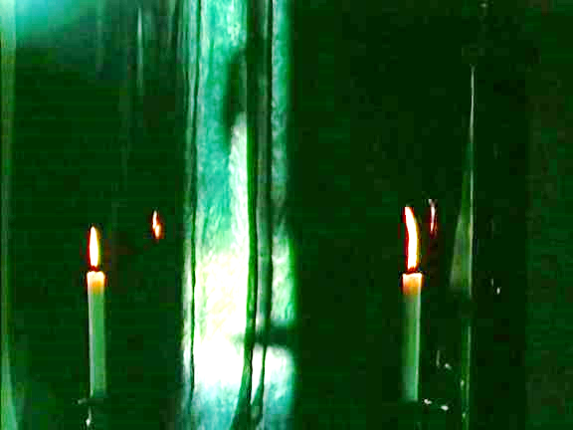
ПОХОРОНЫ ОТЦА ДУБРОВСКОГО (ГЛАВА V)
Notes:
Пытались взаимосвязьвеществ

Slide 21
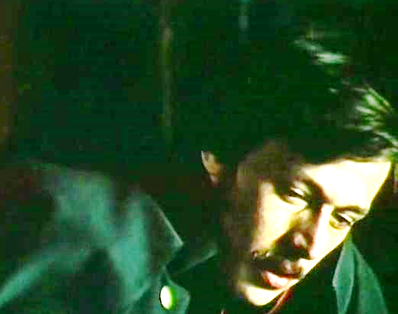
ВЛАДИМИР В КИСТЕНЁВСКОЙ РОЩЕ
Владимир пытается «заглушить душевную скорбь», он «шёл не разбирая дороги», «он ничего не замечал», «мысли одна другой мрачнее стеснились в душе его… Будущее… являлось покрытым грозными тучами. Вражда с Троекуровым предвещала ему новые несчастия». Душевному состоянию героя соответствует состояние природы: осень, холодный день, полуобнажённые деревья, «сучья поминутно задевали и царапали его лицо, ноги его поминутно вязли в болоте», «сел на холодный дёрн».
Notes:
Пытались взаимосвязьвеществ

Slide 22
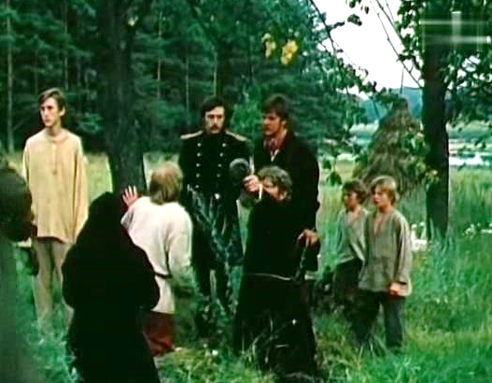

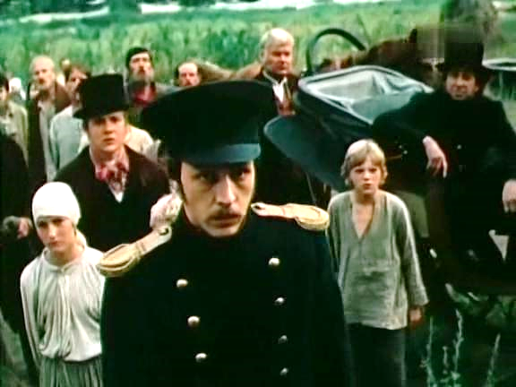
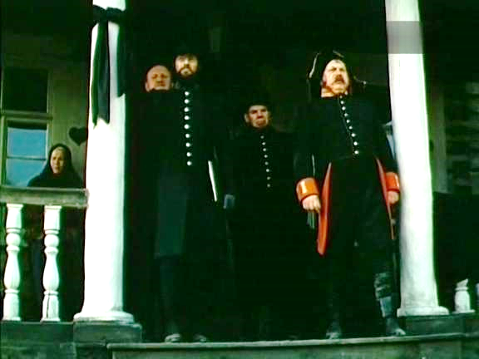
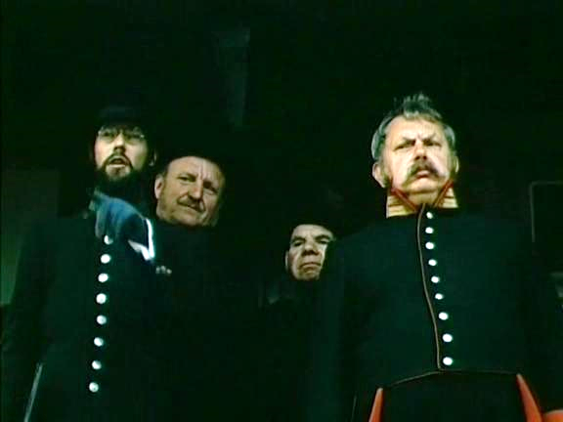
ПРИЕЗД ПРИКАЗНЫХ ЧИНОВНИКОВ
Notes:
Пытались взаимосвязьвеществ

Slide 23
БЕСЕДА ПО ВОПРОСАМ
Как ведут себя судейские чиновники, приехавшие отнимать имение?
2) Как ведёт себя Шабашкин в начале и в конце сцены?
3) Как нарастало возмущение крестьян?
4) Как ведёт себя Владимир Дубровский?
Как его это характеризует?
Notes:
Пытались взаимосвязьвеществ

Slide 24
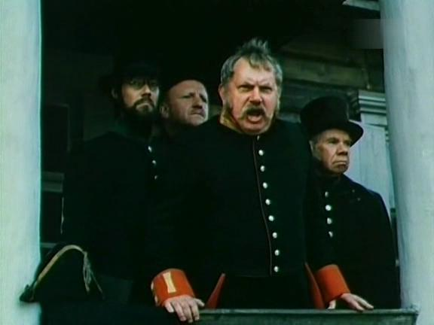
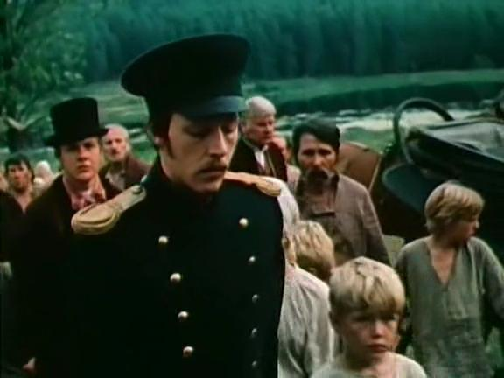
ПЕРЕДАЧА ИМЕНИЯ
Исправник при виде Дубровского всё же волнуется, он прекрасно понимает, что отбирают имение незаконно: увидев приближающегося Дубровского, крякнул и произнёс охрипшим голосом…».
Но, чувствуя за собой покровительство Троекурова, нагло заявляет: «Мы приехали вводить во владение сего Кирилу Петровича Троекурова и просить иных прочих убираться подобру-поздорову». «Кто там смел рот разинуть?», «слышите ли, олухи?» Исправник чувствует себя уверенно, знает, что хозяин положения он.
Notes:
Пытались взаимосвязьвеществ

Slide 25
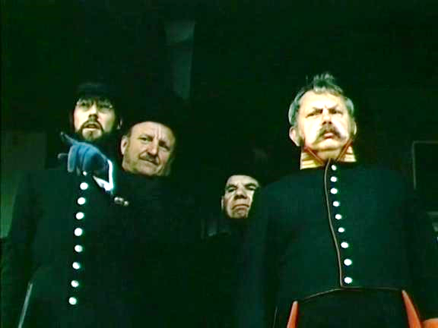
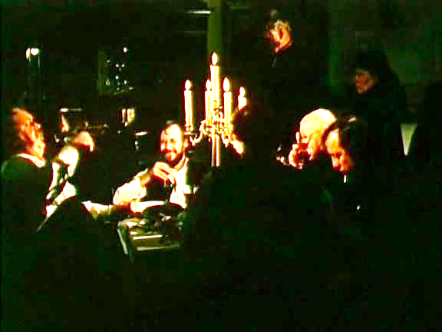
ПОВЕДЕНИЕ ШАБАШКИНА
Сначала Шабашкин «стоял подбочась и гордо взирал около себя». Когда толпа крестьян взбунтовалась и двинулась на чиновников, Шабашкин с другими бросился в сени и запер за собой дверь. После он «тихонько отпер двери… и с униженными поклонами стал благодарить Дубровского за его милостивое заступление». Шабашкин трус и подлец, он боится силы, готов унижаться и угодничать.
Notes:
Пытались взаимосвязьвеществ

Slide 26
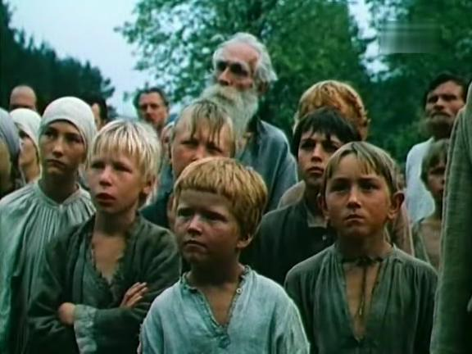
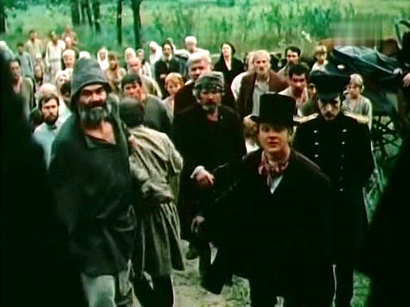
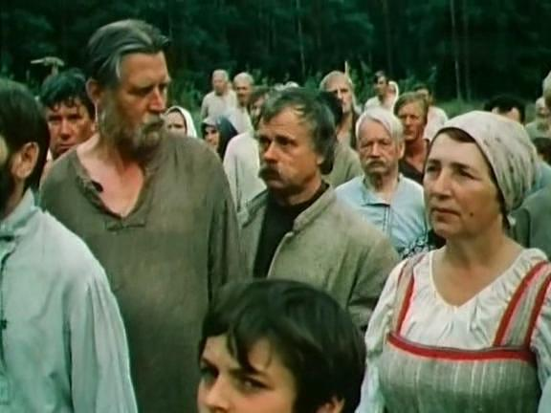
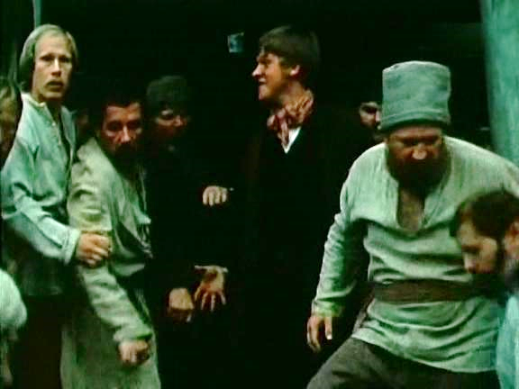
ВОЗМУЩЕНИЕ КРЕСТЬЯН
Крестьяне сначала возражали исправнику, потом «поднялся ропот» в рядах крестьян, потом дворовые закричали: «Ребята! Долой их!... Вязать!» - и едва не схватили чиновников.
Notes:
Пытались взаимосвязьвеществ

Slide 27
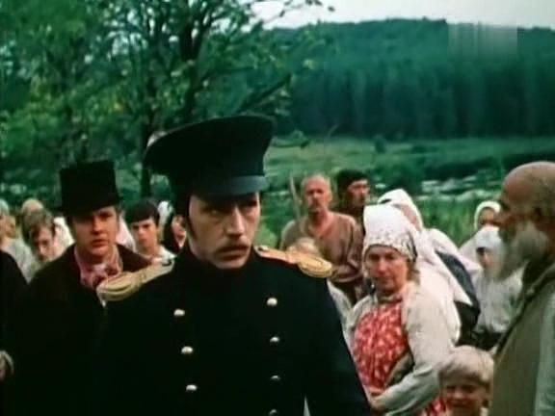
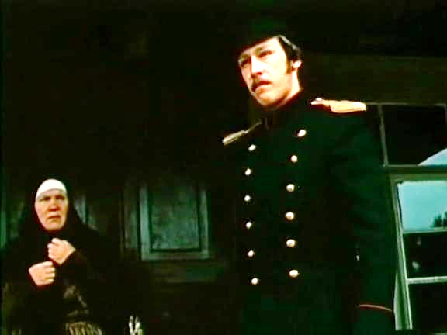
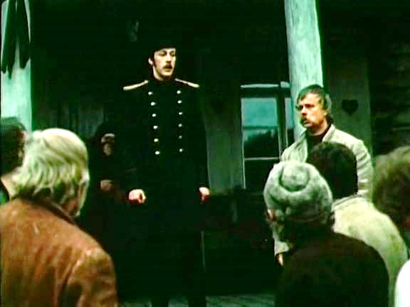
РЕАКЦИЯ ДУБРОВСКОГО
Владимир останавливает взбунтовавшихся крестьян, вразумляет их, обещает просить милости у государя. Дубровский по существу спасает чиновников от расправы, поступает благородно. Он с презрением наблюдает за униженно благодарящим его Шабашкиным.
Notes:
Пытались взаимосвязьвеществ

Slide 28
ЗАДАНИЕ ДЛЯ САМОСТОЯТЕЛЬНОЙ РАБОТЫ
1. Прочитать роман «Дубровский» ( 2 том, главы VI - VIII ).
2. Ответить на вопросы:
- Что вы узнали о жизни молодого Дубровского в Петербурге?
- Как вёл себя и что пережил В. Дубровский в Кистенёвке.
- Составьте описание Владимира Дубровского.
Notes:
Пытались взаимосвязьвеществ

